Slide 1
Система Internet-продажи кондитерских изделий
Выполнил:
Ахмад Ф. Х.
Руководитель:
Бескоровайный В. В.

Slide 2
Объект разработки
Система Internet-продажи кондитерских изделий.
Цель работы
Автоматизация процессов поиска товара, оформления заказов
и ведения учета на предприятии;
предоставление возможности
использовать систему удаленно.

Slide 3
Этапы продаж:
установление контакта;
выявление потребностей;
презентация товара;
работа с возражениями;
завершение сделки.

Slide 4
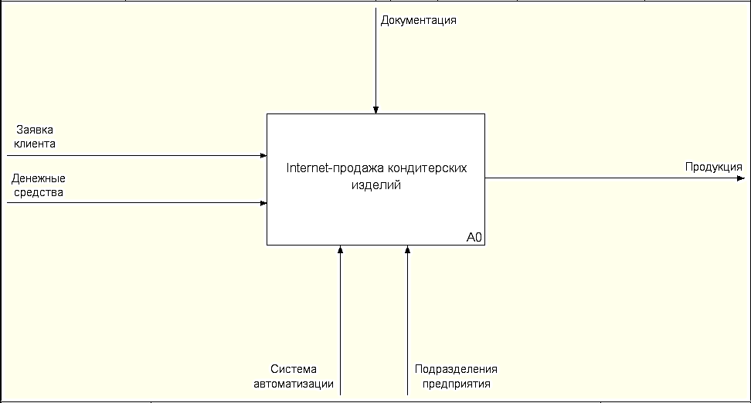
Контекстная диаграмма системы

Slide 5
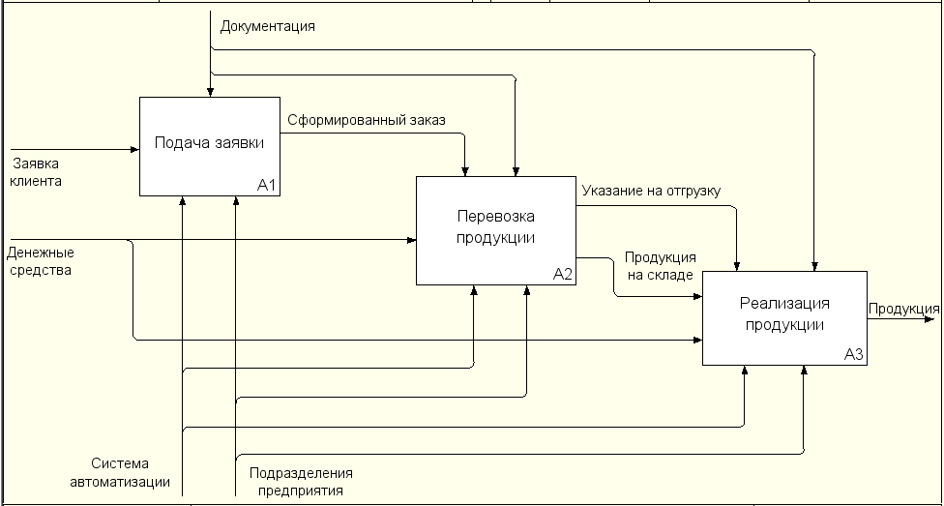
Диаграмма первого уровня функциональной модели системы

Slide 6
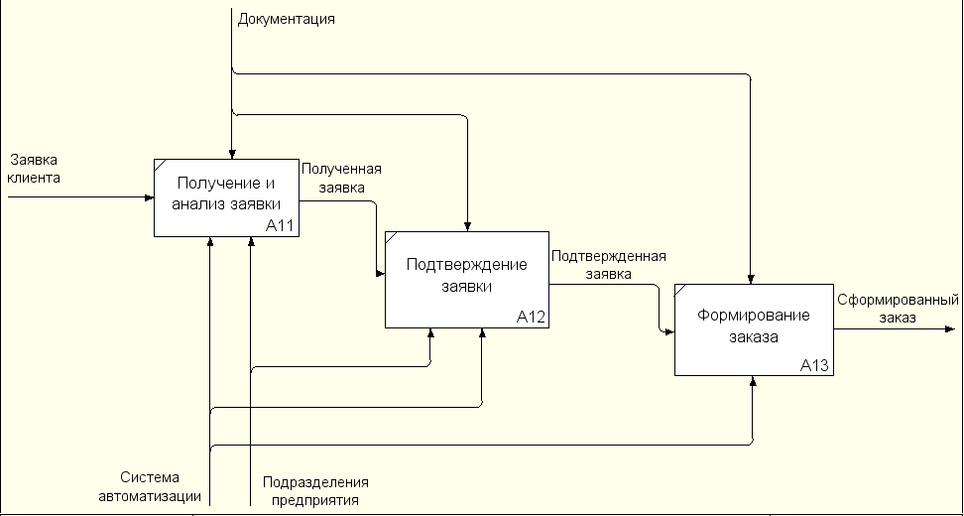
Декомпозиция «Подачи заявки»

Slide 7
WEB-приложение
не требуют установки;
не требуют настройки и администрирования;
минимальная аппаратная платформа;
автоматическое обновление;
высокая мобильность.

Slide 8
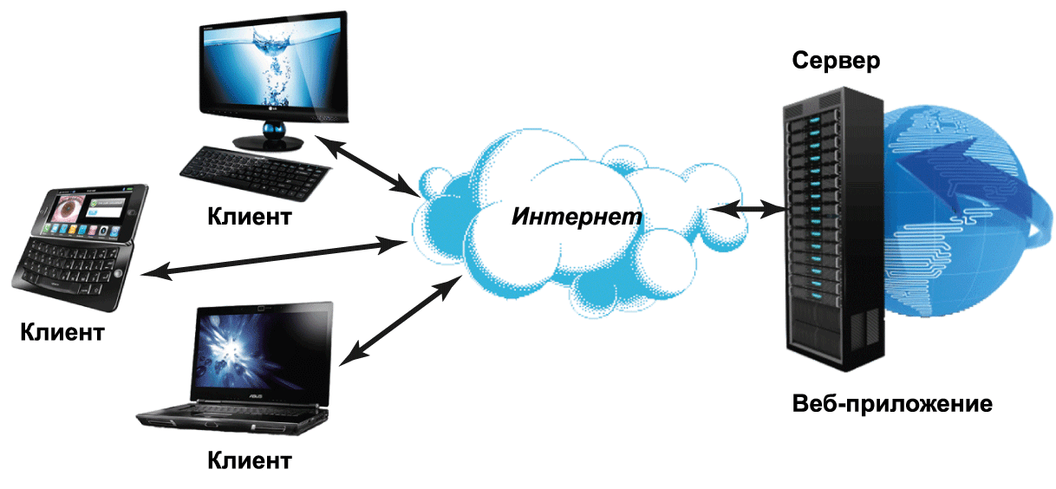
Архитектура WEB-приложения

Slide 9
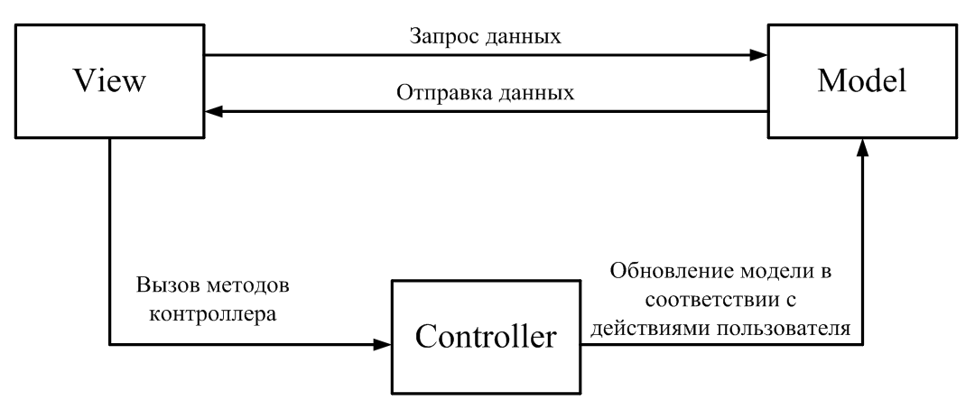
Концептуальная схема шаблона MVC

Slide 10
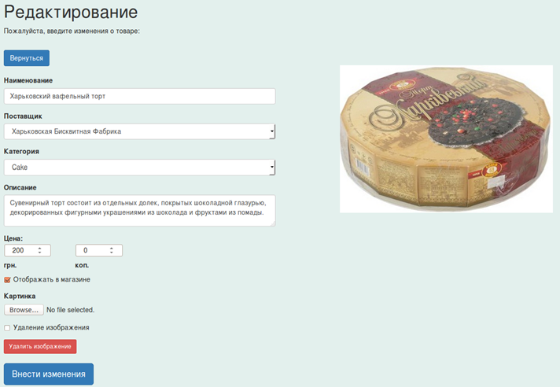
Экранная форма
«Добавление/редактирование товара»

Slide 11
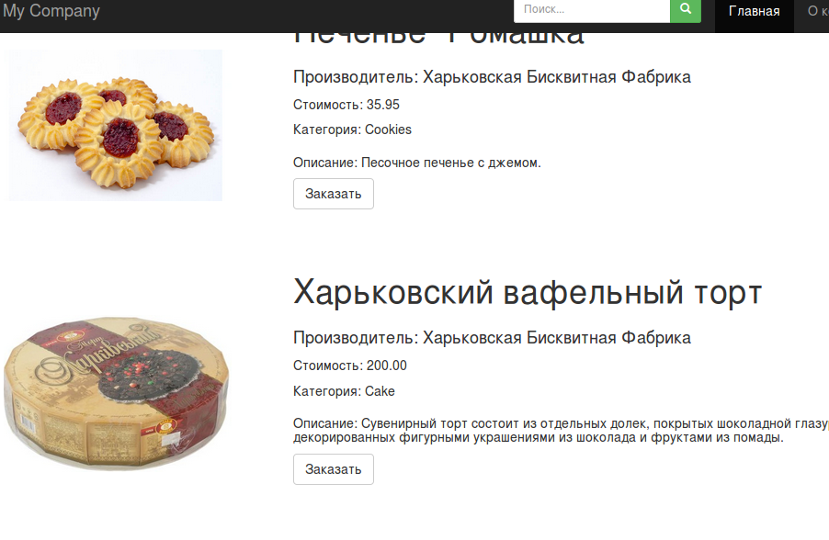
Клиентская часть приложения

Slide 12
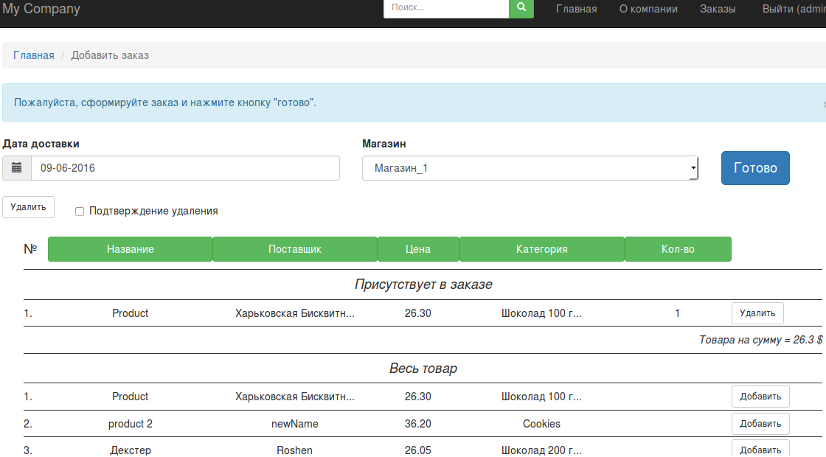
Экранная форма «оформление заказа»

Slide 13
Преимущества
актуальность;
уникальность;
целостность;
быстродействие;
доступность;
возможность усовершенствования и развития.

